Slide 1
Perspectivas Económicas 2019

Slide 2
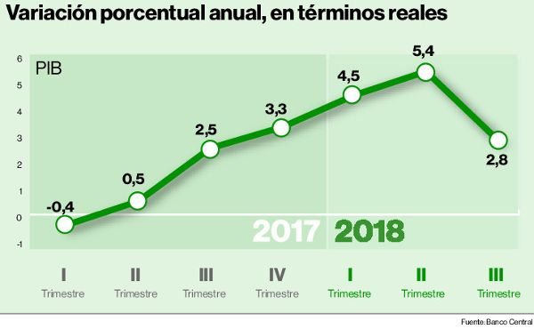
Punto de Partida
Promesa 2017
“Recuperar Crecimiento Económico, más empleo y mejores remuneraciones”
LAS SOBRE EXPECTATIVAS.-
Resultados IMACEC a septiembre 2018

Slide 3
Resultados 2018
La economía está “estancada” (3er trimestre 2,9%)
Las estimaciones del Banco Central es q Chile crecerá 4% este 2018 y por tanto, 4º trimestre sería un crecimiento app 3,3%
Y para 2019 tanto BC, OCDE y el mercado estiman un crecimiento menor al 2018 y se estima un 3% a 3,5%.
O sea el 5,4% del 2º trimestre y que Gobierno ultra-destacó en sus cadenas nacionales no volverá a repetirse.
Principales causas:
Turbulencias externas de guerra China/EEUU que impacta en precio de cobre (US$ 2,8 app)

Slide 4
Resultados
Para precio de cobre se estima US$ 2,9 para 12 meses próximo.
No hay diversificación productiva, ni inversión en nuevas industrias vía Innovación, Ciencias
Gobierno apuesta todo a rebaja de impuestos del proyecto tributario y empresariado (SOFOFA en especial apunta en misma dirección).
Gobierno ante esto reacciona “con Optimismo y baja perfil de críticas”.
EMPLEOS.-
Hay alto desempleo (7,1% y el 2017 era 6,6%),
en mujeres es 7,4% y
los nuevos empleos privados crecen apenas 0,5% en 12 meses.
Hay regiones con desempleo superior a 8% como Atacama, Coquimbo, Antofagasta

Slide 5
Resultados
En materia de empleo pareciera estar produciéndose un fuerte proceso de automatización (minería, servicios por ej) que está generando menos empleo; por lo cual la promesa de “más Empleo” se ve compleja cumplirla.
Probablemente buscará “precarizar” empleos para dar más flexibilidad (terminar indemnizaciones, contratos por horas etc)
SALARIOS
Los salarios están casi estancados, según informe del INE el incremento real es 1,5% en 12 meses.
Pero los ingresos del trabajo crecen poco en relación a las ganancias del capital (utilidades de empresas, crecimiento PIB)

Slide 6
Fin luna de miel
Desde agosto pasado las expectativas de consumidores han entrado en fase pesimista según IPEC/Adimark
Sólo 32% de chilenas/os creen que “país está creciendo económicamente”,
sólo 24% piensa que “han mejorado las posibilidades de encontrar empleo” y
sólo 38% piensa que el país en los próximos 12 meses “mejorará”.
O sea, el discurso optimista y triunfalista del Gobierno de que la economía anda bien y seguirá mejor ya tocó techo ante la ciudadanía que tiene otra percepción.
La ciudadanía, en especial las clases medias no perciben esos logros económicos lo que está afectando su aprobación ciudadana.
ENTRE MAL MANEJO EN CONFLICTO MAPUCHE Y EL INCUMPLIMIENTO DE LAS PROMESAS ECONÓMICAS LE ESTÁ PASANDO LA CUENTA.

Slide 7
FIN LUNA DE MIEL
Gobierno huye hacia el futuro con nuevas promesas:
Modernización Tributaria y
Reforma de Pensiones
Pero ambos proyectos tienen problemas:
uno reduce recaudación fiscal en 0.2% del PIB ya que compensación vía boleta electrónica no recauda y
en pensiones sólo consolida “sistema de capitalización individual de AFP’s” y no se abre a la Solidaridad intra e intergeneracional solidarizando parte de la cotización previsional (2 o 3%).
Eso generara mucho ruido y debate público en estos meses y en especial el 2019.

